Slide 1
Les aliments
La nourriture

Slide 2
Dans la cuisine canadienne, il y a beaucoup de plats et d’aliments qui viennent d’autres pays ou d’autres cultures.
Qui peut me donner un exemple d’un aliment ou d’un plat français qu’on mange au Canada?

Slide 3
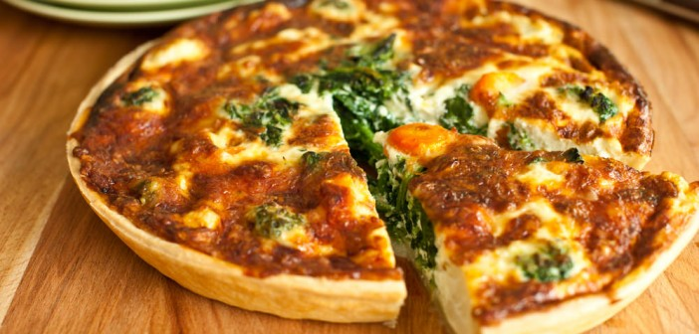
La quiche

Slide 4
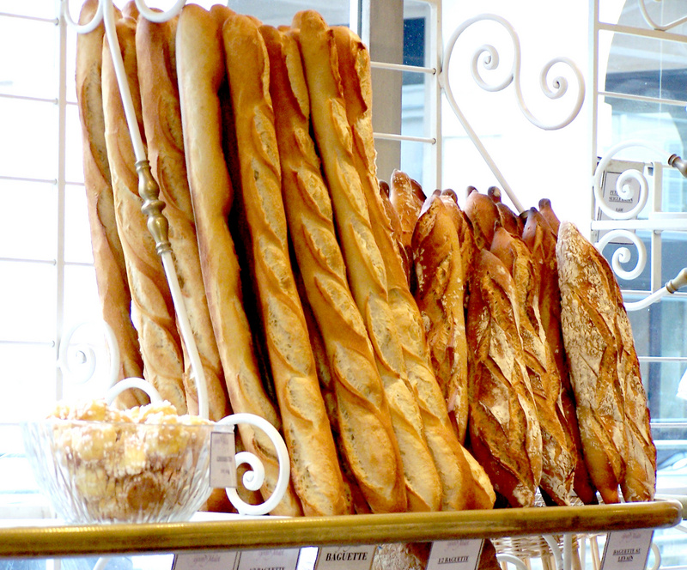
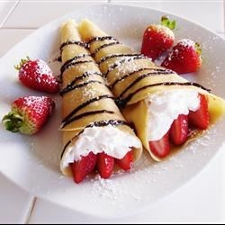
Les crêpes la baguette

Slide 5
Au Canada, où est-ce qu’on achète les aliments?
Au supermarché
Au marché des agriculteurs
À l’épicerie

Slide 6
Dans les petits villages au Gabon ou au Vietnam, il y a des supermarché?
où est-ce que les gens achètent les aliments?
Aux marchés en plein air

Slide 7
Et voilà un grand marché…
https://www.youtube.com/watch?v=gXtz5FkKEcQ

Slide 8
Où se passe cette vidéo?
Quels sont 5 aliments que vous voyez dans la vidéo?
Qu’est-ce qui est différent dans ces marchés et nos marchés ici à Vancouver?

